Slide 1
도서 관리 프로그램
이교진

Slide 2









tool
skill

Slide 3





SKILL

Slide 4
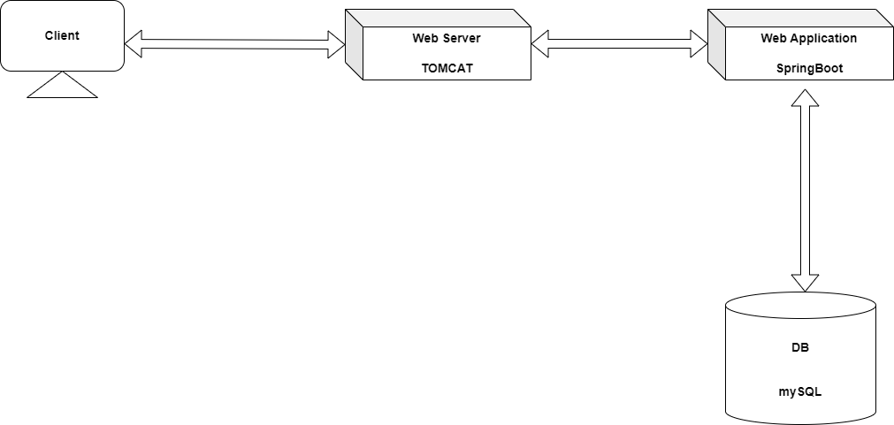
시스템 구성도

Slide 5
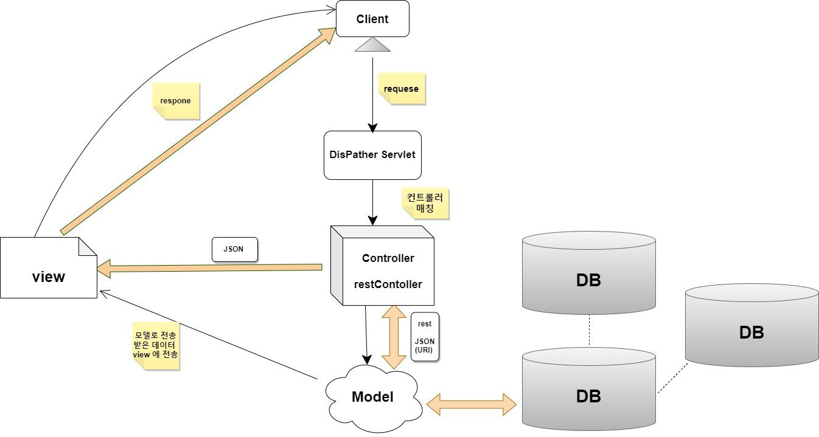

Slide 6
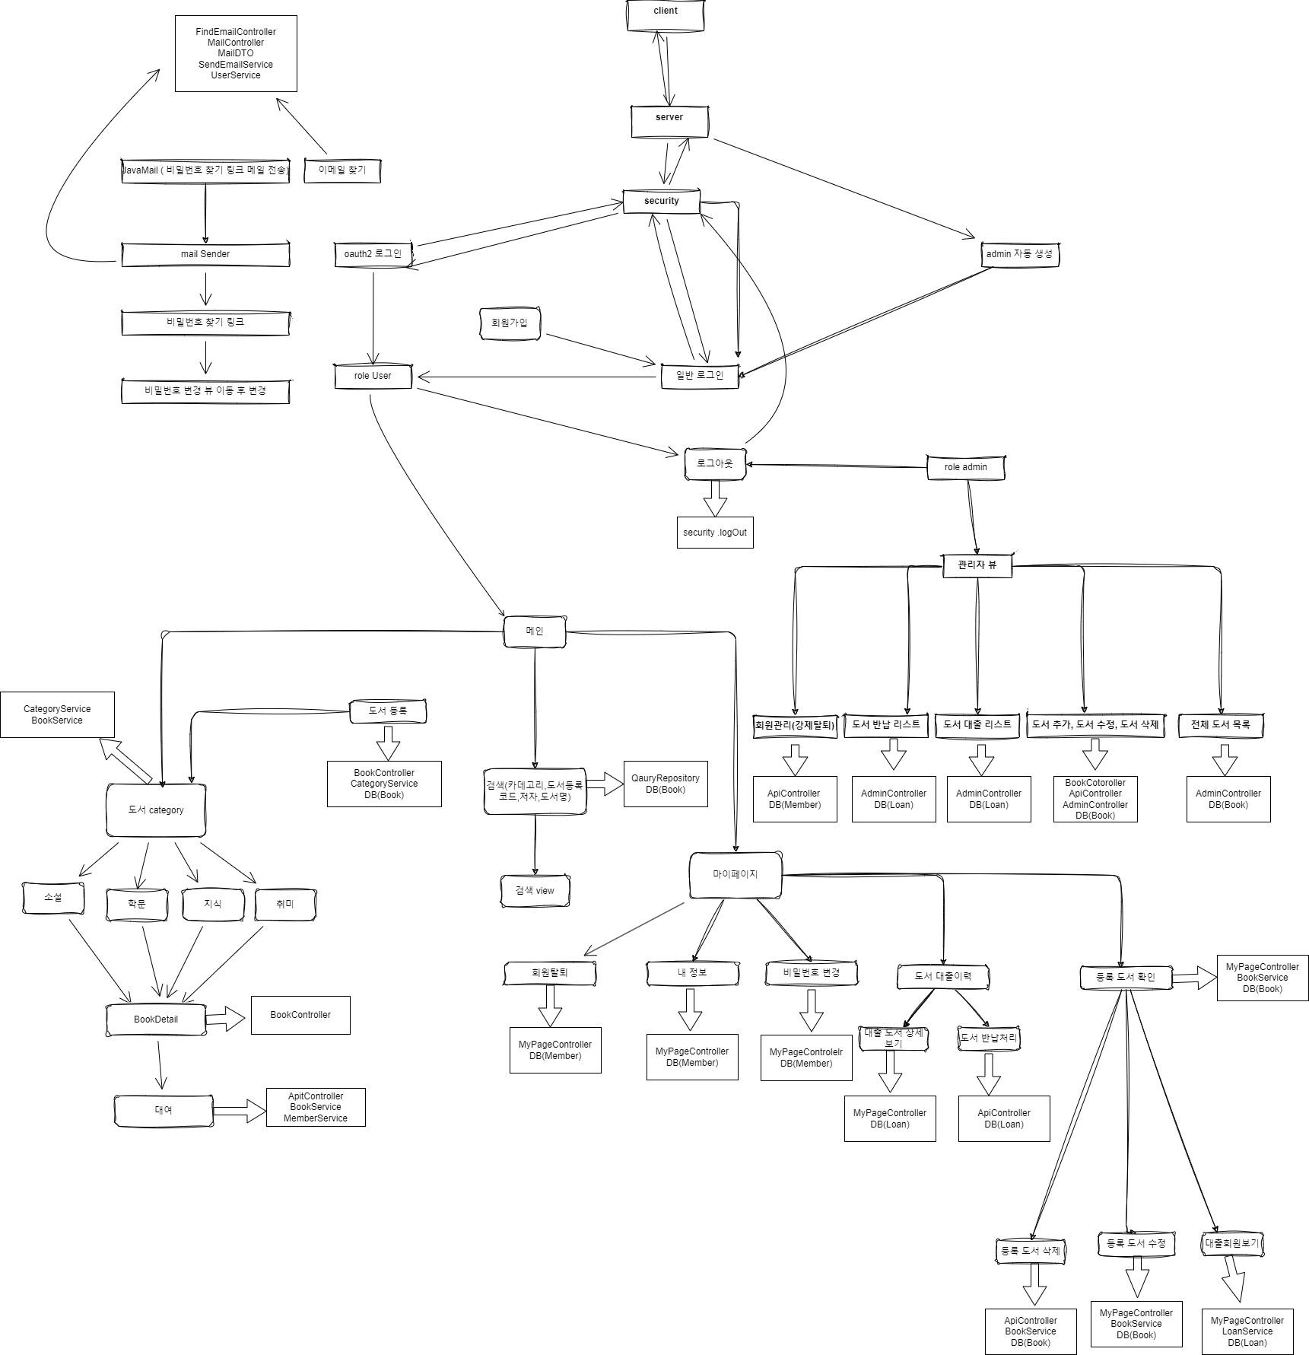

Slide 7
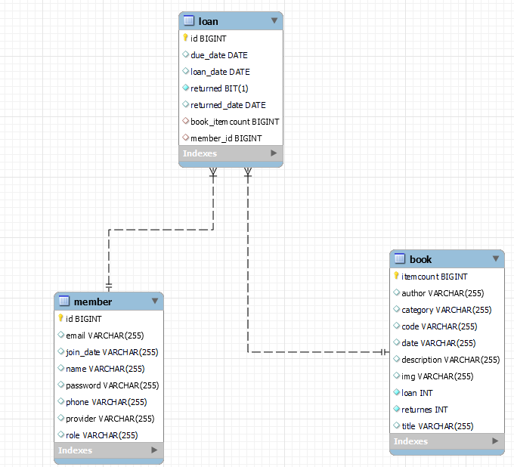
ERD

Slide 8
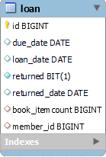
테이블 정의서
due_date : 대출 만기일
loan_date : 대출한 날짜
returned : 반납 완료(true)/미완료 (false)
returned_date : 반납한 날짜
book : loan 과 manyToOne
member : loan 과 manyToOne

Slide 9
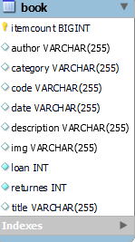
테이블 정의서
author : 저자
category : 도서 카테고리
code : 도서 코드
date : 도서 등록일
description : 도서 설명
img : 도서 썸네일 사진
loan : 도서의 누적 대출량
returnes : 도서의 누적 반납량
title : 도서 제목

Slide 10
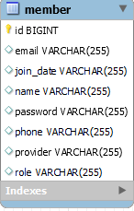
테이블 정의서
email : 회원 이메일
join_date : 가입 일
name : 회원 이름
password : 회원 비밀번호
phone : 회원 전화번호
provider : 회원가입 유형 ( 일반/카카오/네이버/구글)
role : 해당 회원의 권한 (USER/ADMIN)

Slide 11
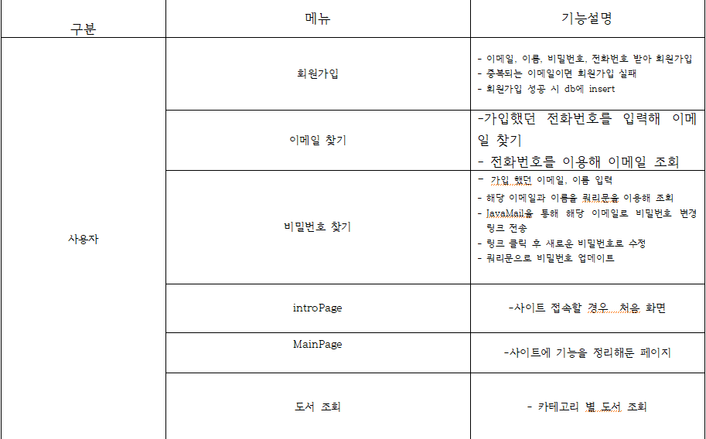
유저 기능정의서

Slide 12
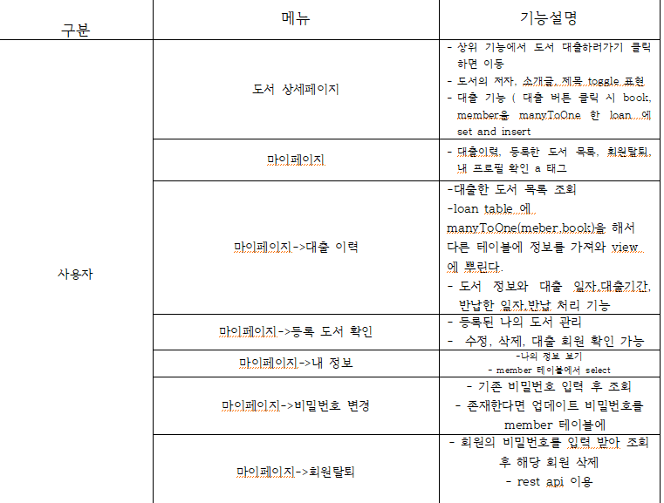
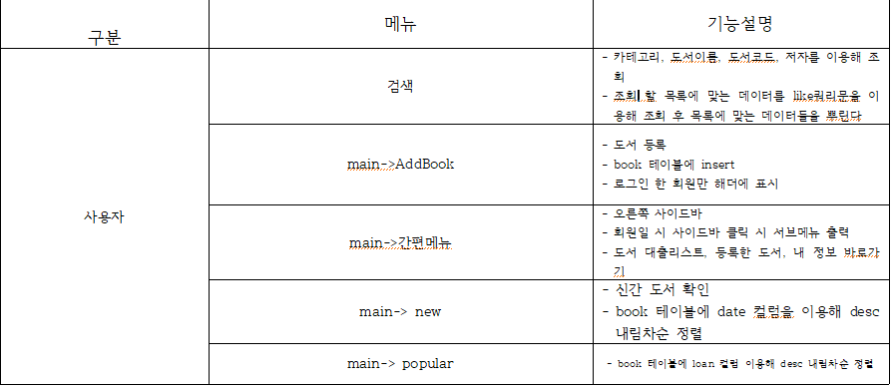
유저 기능정의서

Slide 13
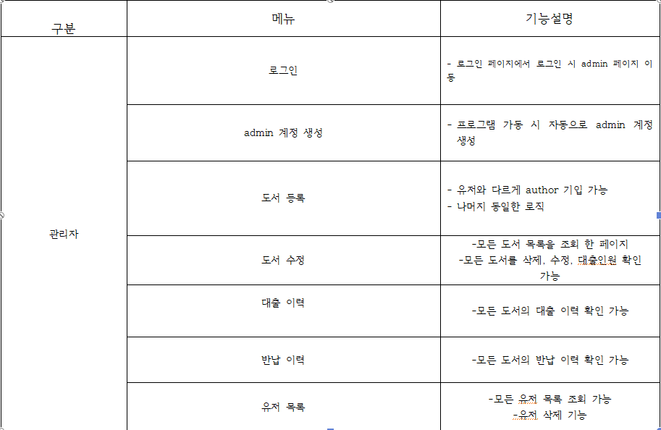
관리자 기능 정의서

Slide 14
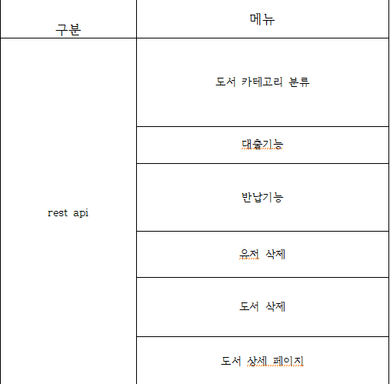
rest api

Slide 15
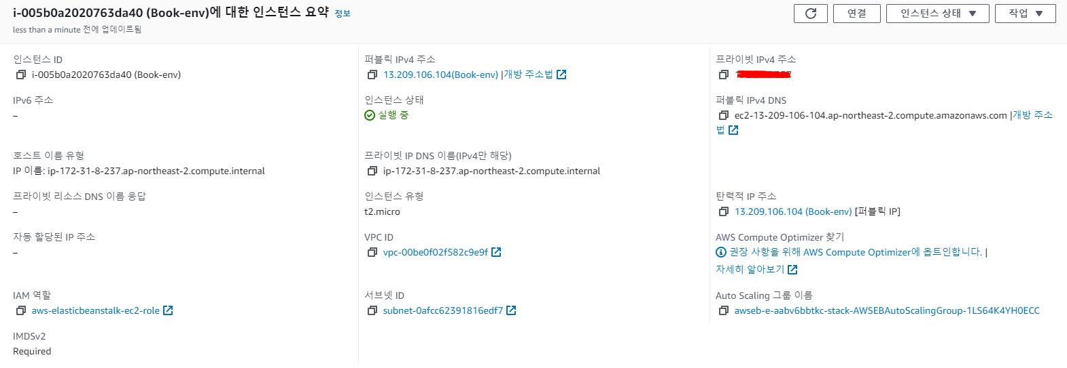
AWS 구성 내역
EC2 인스턴스

Slide 16
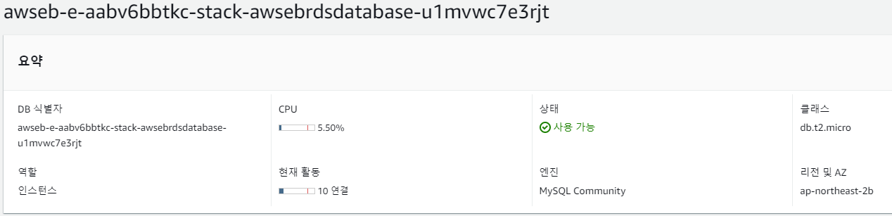
RDS

Slide 17
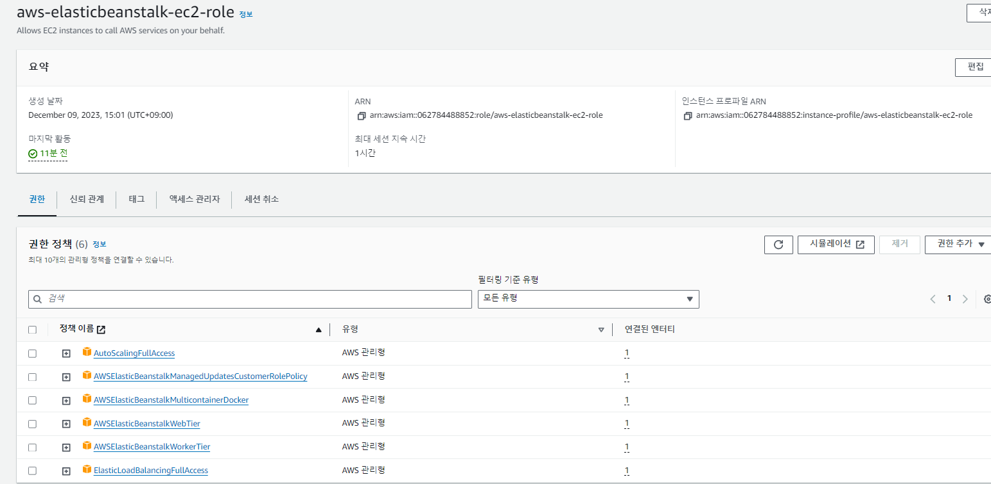
role 권한 정책

Slide 18
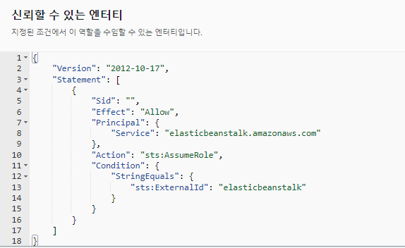
role 신뢰 할 수 있는 엔터티 설정 코드

Slide 19
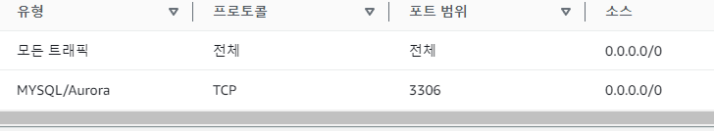
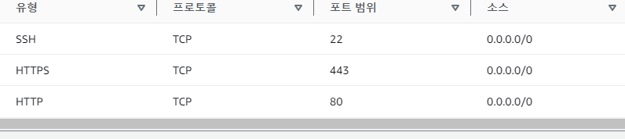
RDS 보안그룹
EC2 보안그룹

Slide 20
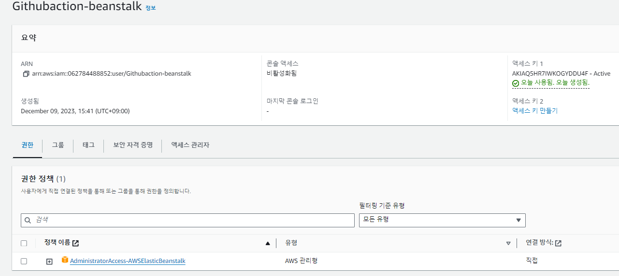
사용자 (IAM) 구성

Slide 21
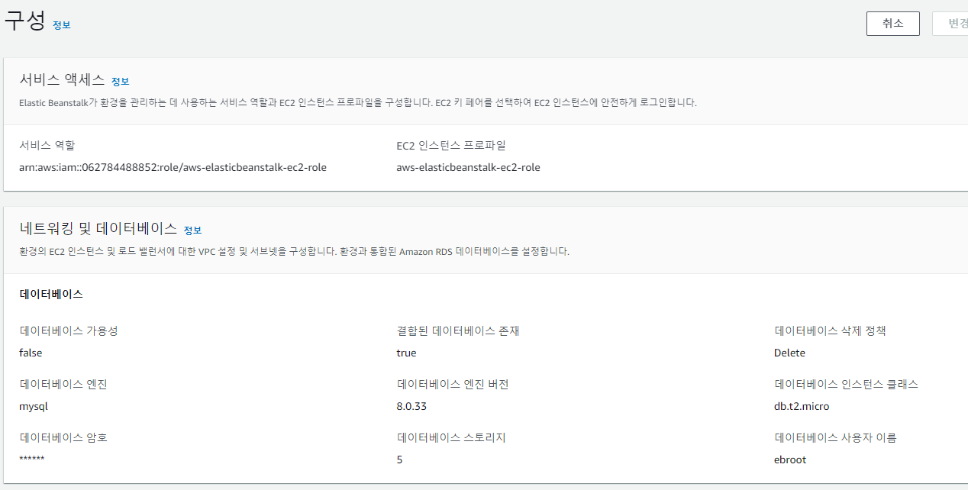
elastic beanstalk 환경 구성

Slide 22
